Slide 1
VE, VEYA, TÜMLEME lojik işlemleri
Boole fonksiyonları ile tanımlanırlar.
İki girişli 16 mümkün olan fonksiyondan 3 tanesini gösterirler.
x | y | F₀ | F₁ | F₂ | F₃ | F₄ | F₅ | F₆ | F₇
0 | 0 | 0 | 0 | 0 | 0 | 0 | 0 | 0 | 0
0 | 1 | 0 | 0 | 0 | 0 | 1 | 1 | 1 | 1
1 | 0 | 0 | 0 | 1 | 1 | 0 | 0 | 1 | 1
1 | 1 | 0 | 1 | 0 | 1 | 0 | 1 | 0 | 1
x | y | F₈ | F₉ | F₁₀ | F₁₁ | F₁₂ | F₁₃ | F₁₄ | F₁₅
0 | 0 | 1 | 1 | 1 | 1 | 1 | 1 | 1 | 1
0 | 1 | 0 | 0 | 0 | 0 | 1 | 1 | 1 | 1
1 | 0 | 0 | 0 | 1 | 1 | 0 | 0 | 1 | 1
1 | 1 | 0 | 1 | 0 | 1 | 0 | 1 | 0 | 1

Slide 2
Diğer Lojik İşlemler
Bazı iki değişkenli Boole fonksiyonları
Sabit fonksiyonlar: F₀ = 0 and F₁₅ = 1
VE fonksiyonu: F₁ = xy
VEYA fonksiyonu: F₇ = x + y
Dışlayıcı VEYA fonksiyonu (XOR):
F₆ = x’ y + xy’ = x ⊕ y (x or y, fakat ikisi birden değil)
Eşitlik fonksiyonu (XNOR):
F₉ = xy + x’ y’ = (x ⊕ y)’ (x y ye eşittir)
TÜVEYA (NOR) fonksiyonu :
F₈ = (x + y)’ = (x ↓ y) (Not-OR)
TÜVE (NAND) fonksiyonu:
F₁₄ = (x y)’ = (x ↑ y) (Not-AND)

Slide 3
Lojik Kapı Sembolleri
TÜMLEME
TRANSFER
VE
XOR
VEYA
XNOR
TÜVE
TÜVEYA

Slide 4
Evrensel Kapı
TÜVE ve TÜVEYA kapıları evrenseldir.
Bütün Boole fonksiyonları üç lojik işlem kullanılarak ifade edilebilirler:
VE, VEYA, TÜMLEME
TÜVE ve TÜVEYA kapıları da bu üç işlemi gerçekleyebilirler.
x
y
(xy)’
x’
y ’
(x’ y’ )’
0
0
1
1
1
0
0
1
1
1
0
1
1
0
1
0
1
1
1
1
0
0
0
1

Slide 5
TÜVE Kapısı
x
(x x)’ = x’ ➔ TÜMLEME
x
y
[ (x y)’ ]’ = x y ➔ VE
x
(x’ y’ )’ = x + y ➔ VEYA
y

Slide 6
TÜVEYA Kapısı
x
(x + x)’ = x’ ➔ TÜMLEME
x
y
[ (x + y)’ ]’ = x + y ➔ VEYA
x
(x’ + y’ )’ = x · y ➔ VE
y

Slide 7
Örnek 1
F₁ = x’ y + xy’
x
y

Slide 8
Örnek 2
F₂ = x’ y’ + xy’
x
y

Slide 9
Çok Girişli Kapılar
VE ve VEYA kapıları:
Değişme ve birleşme özelliği vardır.
Giriş sayısını artırmakta sorun yok.
TÜVE ve TÜVEYA kapıları
Değişme özelliği vardır, ancak birleşme özelliği yoktur.
Giriş sayısını artırmak kolay değil.
Örnek: TÜVE kapıları
((x y)’z)’ ≠ (x(yz)’)’
((xy)’z)’ = ((x’+y’)z)’=xy+z’
(x (yz)’)’ = x’+yz
x
y
z
y
z
x

Slide 10
Dışlayıcı VEYA (XOR) Kapısının Gerçeklenmesi
Çarpımlar toplamı şeklinde ifade edilirse:
Sadece TÜVE Kapıları ile gerçeklenmesi
X
x⊕y=x’y+xy’
X
Y
Y
X
X
Y
Y

Slide 11
Kombinezonsal Devreler
Kombinezonsal devre
n ikili girişler
m ikili çıkışlar
n ikili girişle➔ 2^{n} mümkün giriş kombinezonu
Her giriş kombinezonu için mümkün bir çıkış değeri var.
Doğruluk tablosu
Boole fonksiyonu

Slide 12
Kombinezonsal devrelerin analizi
Analiz: bir devrenin gerçeklediği Boole fonksiyonunun bulunması
Bir lojik devre veriliyor
Bulunması gerekenler
Boole fonksiyonu
Doğruluk tablosu
Devrenin işlevi hakkında bilgi

Slide 13
Boole Fonksiyonunun Bulunması
Örnek
a
T₁
F₁
b
c
a
T₂
b
T₄
c
a
T₃
b
F₂
a
c
b
c

Slide 14
Örnek: Boole Fonksiyonunun Bulunması
Gösterilen noktaların Boole fonksiyonları
T₁ = abc
T₂ = a + b + c
F₂ = ab + ac + bc
T₃ = F₂’ = (ab + ac + bc)’
T₄ = T₃T₂ = (ab + ac + bc)’ (a + b + c)
F₁ = T₁ + T₄
= abc + (ab + ac + bc)’ (a + b + c)
= abc + ((a’ + b’)(a’ + c’)(b’ + c’)) (a + b + c)
= abc + ((a’ + a’c’ + a’b’ + b’c’)(b’ + c’)) (a + b + c)
= abc + (a’b’ + a’c’ + a’b’c’ + a’b’ + a’b’c’ + b’c’ + b’c’) (a + b + c)

Slide 15
Örnek: Doğruluk tablosunun elde edilmesi
F₁ = a ⊕ b ⊕ c
F₂ = ab + ac + bc
elde
toplam
a | b | c | T₁ | T₂ | T₃ | T₄ | F₂ | F₁
0 | 0 | 0 | 0 | 0 | 1 | 0 | 0 | 0
0 | 0 | 1 | 0 | 1 | 1 | 1 | 0 | 1
0 | 1 | 0 | 0 | 1 | 1 | 1 | 0 | 1
0 | 1 | 1 | 0 | 1 | 0 | 0 | 1 | 0
1 | 0 | 0 | 0 | 1 | 1 | 1 | 0 | 1
1 | 0 | 1 | 0 | 1 | 0 | 0 | 1 | 0
1 | 1 | 0 | 0 | 1 | 0 | 0 | 1 | 0
1 | 1 | 1 | 1 | 1 | 0 | 0 | 1 | 1
Tam toplayıcı (TT)

Slide 16
İşaretli Sayıların Gösterilmesi
Pozitif ve negatif sayıları ayırt etmek için ikili sayının en yüksek anlamlı bitine bakılır.
“0” ise pozitif
“1” ise negatif
8 bit ile gösterilebilecek pozitif sayılar 0000 0000 ile 0111 1111 yani 0 ile + 127 arasında değişecektir.
Negatif sayıların gösteriminde 2’ye tümleme yöntemi kullanılır.
Pozitif bir sayının 2’ye tümleyeni hesaplandığında o sayının negatif gösterilimi elde edilmiş olur.
Bir sayının 2’ye tümleyenini elde etmek için
Sayı 1’e tümlenir, yani 0’lar 1, 1’ler 0 yapılır.
1’e tümlenmiş sayıya 1 eklenir.

Slide 17
Negatif Sayılara Örnekler
8 bitlik 5₁₀ sayısı 5 mod 256 olarak düşünülebilir.
-5₁₀ mod 256 = 256-5 mod 256=251 mod 256
1 0 0 0 0 0 0 0 0
0 0 0 0 0 0 1 0 1
0 1 1 1 1 1 0 1 1
0 0 0 0 0 1 0 1
1 1 1 1 1 0 1 0
1
1 1 1 1 1 0 1 1
1’e tümleme
1 ekleme
2’ye tümleme
Negatif sayı
Negatif sayı

Slide 18
Negatif Sayılara Örnekler
5₁₀ mod 256 = 256-(-5) mod 256= 256-251 mod 256
1 0 0 0 0 0 0 0 0
0 1 1 1 1 1 0 1 1
0 0 0 0 0 0 1 0 1
1 1 1 1 1 0 1 1
0 0 0 0 0 1 0 0
1
0 0 0 0 0 1 0 1
1’e tümleme
1 ekleme
2’ye tümleme
Pozitif sayı
Pozitif sayı

Slide 19
İkili Sayıların Uzatılması
Bazı durumlarda daha az bit ile ifade edilen bir sayıyı daha büyük bir yere yazmak ya da daha uzun bir sayı ile işleme sokmak gerekebilir.
Bu durumda sayı uzatılır.
İşaretsiz sayılar: Sayının başına gerektiği kadar sıfır ‘0’ eklenir.
Örnek: 4 bitlik 3₁₀: 0011 8 bitlik 3₁₀: 0000 0011
İşaretli sayılar: Sayının başına sayının işareti gerektiği kadar eklenir. Buna işaret uzatma denir.
Örnek: 4 bitlik 3₁₀: 0011 8 bitlik 3₁₀: 0000 0011
Örnek: 4 bitlik -7₁₀: 1001 8 bitlik -7₁₀: 1111 1001

Slide 20
İkili Matematik
Elde ile bir bit uzunluklu toplama
Birden fazla bit uzunluklu toplama
Borç ile bir bit uzunluklu çıkartma
Birden fazla bit uzunluklu çıkartma
Çarpma

Slide 21
Elde ile bir bit uzunluklu toplama

Slide 22
İşaretsiz sayıların toplanması
Elde
X 01100 12 10110 22
Y +10001 +17 +10111 +23
Toplam 29 45
Not: En düşük anlamlı basamağın elde girişi her zaman ‘0’ dır.
n-bitlik iki sayı toplandığında sonuç n+1-bitliktir.
0
0
0
0
0
0
1
1
0
0
1
1
1
0
1
1
0
1
1
0
1
Notes:
Carries 00000 01100
Augend 01100 10110
Addend +10001 +10111
Sum 11101 101101

Slide 23
İşaretli sayıların toplanması
Elde
X 1101 -3 0011 3
Y +0001 +1 +0010 +2
Toplam -2 5
0
0
1
0
0
1
0
0
1
1
1
0
0
1
0
1
Sonuç negatif
Sonuç pozitif
Notes:
Carries 00000 01100
Augend 01100 10110
Addend +10001 +10111
Sum 11101 101101

Slide 24
İşaretli sayıların toplanması
Elde
X 1101 -3 0011 3
Y +1111 -1 +1110 -2
Toplam -4 1
1
1
1
1
0
1
1
1
0
0
1
1
1
0
0
1
0
0
0
1
Sonuç negatif
Sonuç pozitif
İhmal edilir
İhmal edilir
Notes:
Carries 00000 01100
Augend 01100 10110
Addend +10001 +10111
Sum 11101 101101

Slide 25
Elde 1000 0000
X 0100 4 1010 -6
Y +0101 +5 +1101 -3
Toplam 1001 9 10111 -9
Sonuç negatif midir?
İhmal edilir
Sonuç pozitif midir?
Taşma oluşmuştur. 4-bit ile gösterilebilen en büyük pozitif sayı +7 dir. Daha büyük sayılar 4-bit ile gösterilemez.
4-bit ile gösterilebilen mutlak değeri en büyük negatif sayı -8 dir. Mutlak değeri daha büyük olan negatif sayılar 4-bit ile gösterilemez.
Sayıların hangi bit uzunluğu ile gösterileceğine yapılacak işlemlere ve bu işlemler sonucunda ortaya çıkması olası olan sonuçların sınırlarına göre karar verilmelidir.
Notes:
Carries 00000 01100
Augend 01100 10110
Addend +10001 +10111
Sum 11101 101101

Slide 26
Borç ile bir bit uzunluklu çıkartma
Çıkarma işlemi yapılacak iki basamak (X,Y), borç girişi (Z) kullanılarak çıkarma yapıldığında aşağıdaki fark (S) ve borç çıkışı (B) elde edilir:
Borç girişi (Z) 0 ise:
Borç girişi (Z) 1 ise:
Z
0
0
0
0
X
0
0
1
1
- Y
-0
-1
-0
-1
BS
0 0
1 1
0 1
0 0
Z
1
1
1
1
X
0
0
1
1
- Y
-0
-1
-0
-1
BS
11
1 0
0 0
1 1

Slide 27
İşaretsiz sayılar ile çıkartma
Borç
X 10110 22 10110 22
Y - 10010 -18 - 10011 -19
Fark 4 3
Not: En düşük anlamlı basamağın borç girişi her zaman ‘0’ dır. Eğer Y>X ise X ve Y yer değiştirilir ve sonucun başına – işareti eklenir.
0
0
0
0
0
0
0
1
1
0
0
0
1
0
0
0
0
0
1
1
Notes:
Borrows 00000 00110
Minuend 10110 10110
Subtrahend –10010 –10011
Difference 00100 00011

Slide 28
İşaretli sayılar ile 2’ye tümleme kullanılarak çıkartma
X 3 0011 0011 3
Y -1 -0001 2’ye tümleyen +1111 +(-1)
Fark 2 10010 2
X 3 0011 0011 3
Y -4 -0100 2’ye tümleyen +1100 +(-4)
Fark -1 1111 -1
X 3 0011 0011 3
Y -(-1) -1111 2’ye tümleyen +0001 +1
Fark 4 0100 4
Sonuç pozitif
İhmal edilir
Sonuç negatif
Sonuç pozitif

Slide 29
X 1 0001 0001 1
Y -(-7) -1001 2’ye tümleyen +0111 +7
Fark 8 1000 8
X -5 1011 1011 -5
Y -4 -0100 2’ye tümleyen +1100 +(-4)
Fark -9 10111 -9
Sonuç negatif midir?
Sonuç pozitif midir?
İhmal edilir
Taşma oluşmuştur. 4-bit ile gösterilebilen en büyük pozitif sayı +7 dir. Daha büyük sayılar 4-bit ile gösterilemez.
4-bit ile gösterilebilen mutlak değeri en büyük negatif sayı -8 dir. Mutlak değeri daha büyük olan negatif sayılar 4-bit ile gösterilemez.

Slide 30
İkili Çarpma

Slide 31
Kombinezonsal Devrelerin Tasarımı
Problemin sözle tanımı
Sözle tanımlar genellikle tam değildir ve hatalıdır.
Yanlış anlama yanlış devre tasarımı ile sonuçlanır.
Bulmamız gerekenler
Doğruluk tablosu
Boole fonksiyonu
Boole fonksiyonunu gerçekleyen minimal devre

Slide 32
Toplama Devresi
2-bitlik sayıların toplanması
Z = X + Y
X = (x₁ x₀) and Y = (y₁ y₀)
Z = (z₂ z₁ z₀)
Bitlerin toplanması
z₀ = x₀ ⊕ y₀
e₁ = x₀ y₀ (elde)
z₁ = x₁ ⊕ y₁ ⊕ e₁
e₂ = x₁ y₁ + x₁ e₁ + y₁ e₁
z₂ = e₂
x_{i} | y_{i} | e_{i} | z_{i} | e_{i+1}
0 | 0 | 0 | 0 | 0
0 | 0 | 1 | 1 | 0
0 | 1 | 0 | 1 | 0
0 | 1 | 1 | 0 | 1
1 | 0 | 0 | 1 | 0
1 | 0 | 1 | 0 | 1
1 | 1 | 0 | 0 | 1
1 | 1 | 1 | 1 | 1

Slide 33
Toplama Devresi
z₁ = x₁ ⊕ y₁ ⊕ e₁
e₂ = x₁ y₁ + x₁ e₁ + y₁ e₁
z₀ = x₀ ⊕ y₀
z₂ = e₂
e₁ = x₀ y₀
y₁
x₁
y₀
x₀
e₁
FA
e₂= z₂
z₁
z₀
Tam Toplayıcı
Yarı Toplayıcı

Slide 34
Tam Toplayıcı: Yarı Toplayıcılar ile Gerçekleme
Toplam
T = x ⊕ y ⊕ z
Elde
E = xy + xz + yz
= (x + y) z + xy
= (x ⊕ y) z + xy
x ⊕ y
x ⊕ y ⊕ z = T
x
YT
T
YT
T
xy
z (x ⊕ y)
y
E
E
E
z

Slide 35
Tamsayı Toplayıcı 1/2
İkili Toplayıcı:
A = (a_{n-1}, a_{n-2}, …, a₁, a₀)
B = (b_{n-1}, b_{n-2}, …, b₁, b₀)
A + B = C = (c_{n}, c_{n-1}, c_{n-2}, …, c₁, c₀)
Basit hal: 4-bit ikili toplayıcı
a₃
b₃
a₂
b₂
a₁
b₁
a₀
b₀
YT
TT
TT
x
y
TT
y
y
C₄
x
y
E₃
x
E₂
x
E₁
E
z
E
z
E
z
E
T
T
T
T
C₃
C₂
C₁
C₀

Slide 36
Tamsayı Toplayıcı 2/2
a₃
b₃
a₂
b₂
a₁
b₁
a₀
b₀
YT
TT
TT
x
y
TT
y
y
C₄
x
y
E₃
x
E₂
x
E₁
E
z
E
z
E
z
E
T
T
T
T
C₃
C₂
C₁
C₀
Elde Zincirli Toplama (Ripple-carry adder)

Slide 37
Aşamalı Tasarım Yöntemi
Elde zincirli toplayıcı tasarımında aşamalı tasarım yöntemi kullandık.
Klasik tasarımda aşağıdaki haller var.
8 giriş
5 çıkış
2⁹ = 512 satırlı beş doğruluk tablosu
9 değişkenli 5 Boole fonksiyonunu indirgemeliyiz.
Aşamalı Tasarımda
Tasarımı daha küçük işlem bloklarına ayırıyoruz.
Küçük işlem bloklarını birbirine bağlayarak daha büyük fonksiyonu gerçeklemek istiyoruz.

Slide 38
Elde Yayılımı
4-bitlik elde zincirli toplayıcının toplam gecikme süresi nedir?
τ_{TT}: bir tam toplayıcının gecikme süresi
Kaskat şekilde bağlanmış 4 tam toplayıcı kullanıldı.
Toplam gecikme süresi: 4τ_{TT}.
a_{i}
Y_{i}
b_{i}
T_{i}
Ü_{i}
E_{i+1}
E_{i}
4τ_{TT} ≈ 8τ_{XOR}

Slide 39
Hızlı Toplayıcılar
Elde yayılımı iki sayının toplanmasında hızı sınırlayan sebeptir.
İki seçenek
Düşük gecikmeli kapılar kullanmak.
Elde gecikmesini azaltacak şekilde devre karmaşıklığını artırmak.
Elde öngörülü toplayıcı (carry lookahead adders) ikinci seçeneğe bir örnektir.
İki değişken:
Y_{i} = a_{i} ⊕ b_{i} – elde yayılımı
Ü_{i} = a_{i}b_{i} – elde üretimi

Slide 40
Elde öngörülü toplayıcı
Toplam ve elde P_{i} ve G_{i} cinsinden ifade edilebilir:
T_{i} = Y_{i} ⊕ E_{i}
E_{i+1} = Ü_{i} + Y_{i}E_{i}
Neden elde yayılımı ve üretimi?
Eğer Ü_{i} = 1 (a_{i} = b_{i} = 1), yeni bir elde üretilir.
Eğer Y_{i} = 1 (a_{i} = 1 or b_{i} = 1), bir önceki basamaktan gelen elde bir sonraki basamağa yayılır.

Slide 41
4-bit Elde öngörülü toplayıcı
Elde yayılımı ve üretimi işaretlerini kullanarak elde bitleri hesaplanabilir.
E₀ = giriş
E₁ = Ü₀ + Y₀E₀
E₂ = Ü₁ + Y₁E₁
= Ü₁ + Y₁(Ü₀ + Y₀E₀) = Ü₁ + Y₁Ü₀ + Y₁Y₀E₀
E₃ = Ü₂ + Y₂E₂ = Ü₂ + Y₂(Ü₁ + Y₁Ü₀ + Y₁Y₀E₀) = Ü₂ + Y₂Ü₁ + Y₂Y₁Ü₀ + Y₂Y₁Y₀E₀
Y₀ = a₀ ⊕ b₀ ve Ü₀ = a₀b₀
Y₁ = a₁ ⊕ b₁ ve Ü₁ = a₁b₁
Y₂ = a₂ ⊕ b₂ ve Ü₂ = a₂b₂
Y₃ = a₃ ⊕ b₃ ve Ü₃ = a₃b₃

Slide 42
4-bit Elde öngörülü toplayıcı
E₁ = Ü₀ + Y₀E₀
E₂ = Ü₁ + Y₁Ü₀ + Y₁Y₀E₀
E₃ = Ü₂ + Y₂Ü₁ + Y₂Y₁Ü₀ + Y₂Y₁Y₀E₀
E₃
Y₂
Ü₂
E₂
Y₁
Ü₁
Y₀
E₁
Ü₀
E₀

Slide 43
4-bit Elde öngörülü toplayıcı
Bütün eldeler (E₁, E₂, E₃) iki seviyeli şekilde (VE-VEYA) gerçeklenebilir.
E₃ E₂ ve E₁ in yayılımını beklemek zorunda değildir.

Slide 44
4-bit Elde öngörülü toplayıcı
a₃
Elde Üreteci
b₃
Y₃
E₄
E₄
Ü₃
Y₃
a₂
E₃
T₃
b₂
Y₂
Ü₂
Y₂
E₂
T₂
a₁
b₁
Y₁
Ü₂
Y₁
E₁
T₁
a₀
b₀
Y₀
Ü₀
Y₀
E₀
T₀
E₀
E₀

Slide 45
16-bit Melez Toplayıcı
a15
a12
b15
b12
a11
a8
b11
b8
a7
a4
b7
b4
a3
a0
b3
b0
…
…
…
…
…
…
…
…
4-bit EÖT
4-bit EÖT
4-bit EÖT
4-bit EÖT
e16
e12
e8
e4
…
…
…
…
t15
t12
t11
t8
t7
t4
t3
t0

Slide 46
Çıkarma Devresi
İkiye tümleyen ile nasıl toplama yaptığımızı hatırlayalım
X – Y = X + (2^{n} – Y) = X + ~Y + 1
x₃
y₃
x₂
y₂
x₁
y₁
x₀
y₀
lojik-1
4-bit toplayıcı devresi
a₃
b₃
a₂
b₂
a₁
b₁
a₀
b₀
E₄
E₀
T₃
T₂
T₁
T₀
F₄
F₃
F₂
F₁
F₀

Slide 47
İkili Çarpıcı
2-bitlik çarpıcı
 |  | y₁ | y₀ |  | Y
 | × | x₁ | x₀ |  | X
 |  | x₀ y₁ | x₀ y₀
+ | x₁ y₁ | x₁ y₀
z₃ | z₂ | z₁ | z₀ |  | Z
y₁
y₀
x₀
y₁
y₀
x₁
YT
YT
z₃
z₂
z₁
z₀

Slide 48
(3x4)-bit Çarpıcı: Yöntem
 |  |  | y₃ | y₂ | y₁ | y₀ | Y
 |  | × |  | x₂ | x₁ | x₀ | X
 |  |  | x₀ y₃ | x₀ y₂ | x₀ y₁ | x₀ y₀
 |  | x₁ y₃ | x₁ y₂ | x₁ y₁ | x₁ y₀
+ | x₂ y₃ | x₂ y₂ | x₂ y₁ | x₂ y₀
z₆ | z₅ | z₄ | z₃ | z₂ | z₁ | z₀

Slide 49
(3x4)-bit Çarpıcı: Devre
y₃
y₂
y₁
y₀
x₀
y₃
y₂
y₁
y₀
x₁
0
4-bit Toplayıcı
y₃
y₂
y₁
y₀
x₂
4-bit Toplayıcı
z₆
z₅
z₄
z₃
z₂
z₁
z₀

Slide 50
mxn-bit Çarpıcılar
çarpılan: m-bit tamsayı
çarpan: n-bit tamsayı
m×n VE kapısı
(m-1) toplayıcı
Her toplayıcı n-bit

Slide 51
2’ye Tümleyen Gösterilimli İşaretli Sayıların Çarpımı (1/2)
3-bit genlik, 1-bit işaret, toplam 4-bit
En büyük çarpan +7
En büyük çarpım sonucu +49₁₀=0110001₂
Bütün sayılar 7-bit ile gösterilmeli
Onluk | İkilik |  | Onluk | 2’ye Tümleyen
+0 | 0000000 |  | -0 | 000000
+1 | 0000001 |  | -1 | 1111111
+2 | 0000010 |  | -2 | 1111110
+3 | 0000011 |  | -3 | 1111101
+4 | 0000100 |  | -4 | 1111100
+5 | 0000101 |  | -5 | 1111011
+6 | 0000110 |  | -6 | 1111010
+7 | 0000111 |  | -7 | 1111001

Slide 52
2’ye Tümleyen Gösterilimli İşaretli Sayıların Çarpımı (2/2)
3×(-4)= -12
0000011₂ ×1111100₂=?
(-5)×(-6)= +30
1111011₂ ×1111010₂=?
 |  |  |  |  |  |  |  | 1 | 1 | 1 | 1 | 0 | 1 | 1
 |  |  |  |  |  |  | × | 1 | 1 | 1 | 1 | 0 | 1 | 0
 |  |  |  |  |  |  |  | 0 | 0 | 0 | 0 | 0 | 0 | 0
 |  |  |  |  |  |  | 1 | 1 | 1 | 1 | 0 | 1 | 1
 |  |  |  |  |  | 0 | 0 | 0 | 0 | 0 | 0 | 0
 |  |  |  |  | 1 | 1 | 1 | 1 | 0 | 1 | 1
 |  |  |  | 1 | 1 | 1 | 1 | 0 | 1 | 1
 |  |  | 1 | 1 | 1 | 1 | 0 | 1 | 1
+ |  | 1 | 1 | 1 | 1 | 0 | 1 | 1
 | 1 | 1 | 1 | 0 | 1 | 0 | 1 | 0 | 0 | 1 | 1 | 1 | 1 | 0
 |  |  | 1 | 1 | 1 | 1 | 1 | 0 | 0
 |  | × | 0 | 0 | 0 | 0 | 0 | 1 | 1
 |  |  | 1 | 1 | 1 | 1 | 1 | 0 | 0
+ |  | 1 | 1 | 1 | 1 | 1 | 0 | 0
 | 1 | 0 | 1 | 1 | 1 | 0 | 1 | 0 | 0
ihmal
negatif
Sonucun mutlak değeri
0001011+1=0001100₂
ihmal
pozitif

Slide 53
4-bit Genlik Karşılaştırma Devresi
İki tamsayının karşılaştırılması: A ve B.
A > B ➔ (1, 0, 0) = (x, y, z)
A = B ➔ (0, 1, 0) = (x, y, z)
A < B ➔ (0, 0, 1) = (x, y, z)
Örnek: 4-bit karşılaştırıcı
A = (a₃, a₂, a₁, a₀) and B = (b₃, b₂, b₁, b₀)
(A = B) olması için
bütün a_{i} = b_{i} 0 ≤ i ≤ 3
t_{i} = (a_{i} ⊕ b_{i})’ 0 ≤ i ≤ 3
y = (A=B) = t₃ t₂ t₁ t₀

Slide 54
4-bit Karşılaştırma Devresi
(A > B) and (A < B) cases
A ve B nin en yüksek anlamlı bitleri karşılaştırılır.
eğer (a₃ = 1 ve b₃ = 0) ➔ A > B
değilse eğer (a₃ = 0 ve b₃ = 1) ➔ A < B
değilse (a₃ = b₃) a₂ ve b₂ yi karşılaştır.
x = (A>B) = a₃ b₃’ + t₃ a₂ b₂’ + t₃t₂ a₁ b₁’ + t₃t₂t₁ a₀ b₀’
z = (A<B) = a₃’ b₃ + t₃ a₂’ b₂ + t₃t₂ a₁’ b₁ + t₃t₂t₁ a₀’ b₀
y = (A=B) = t₃ t₂ t₁ t₀

Slide 55
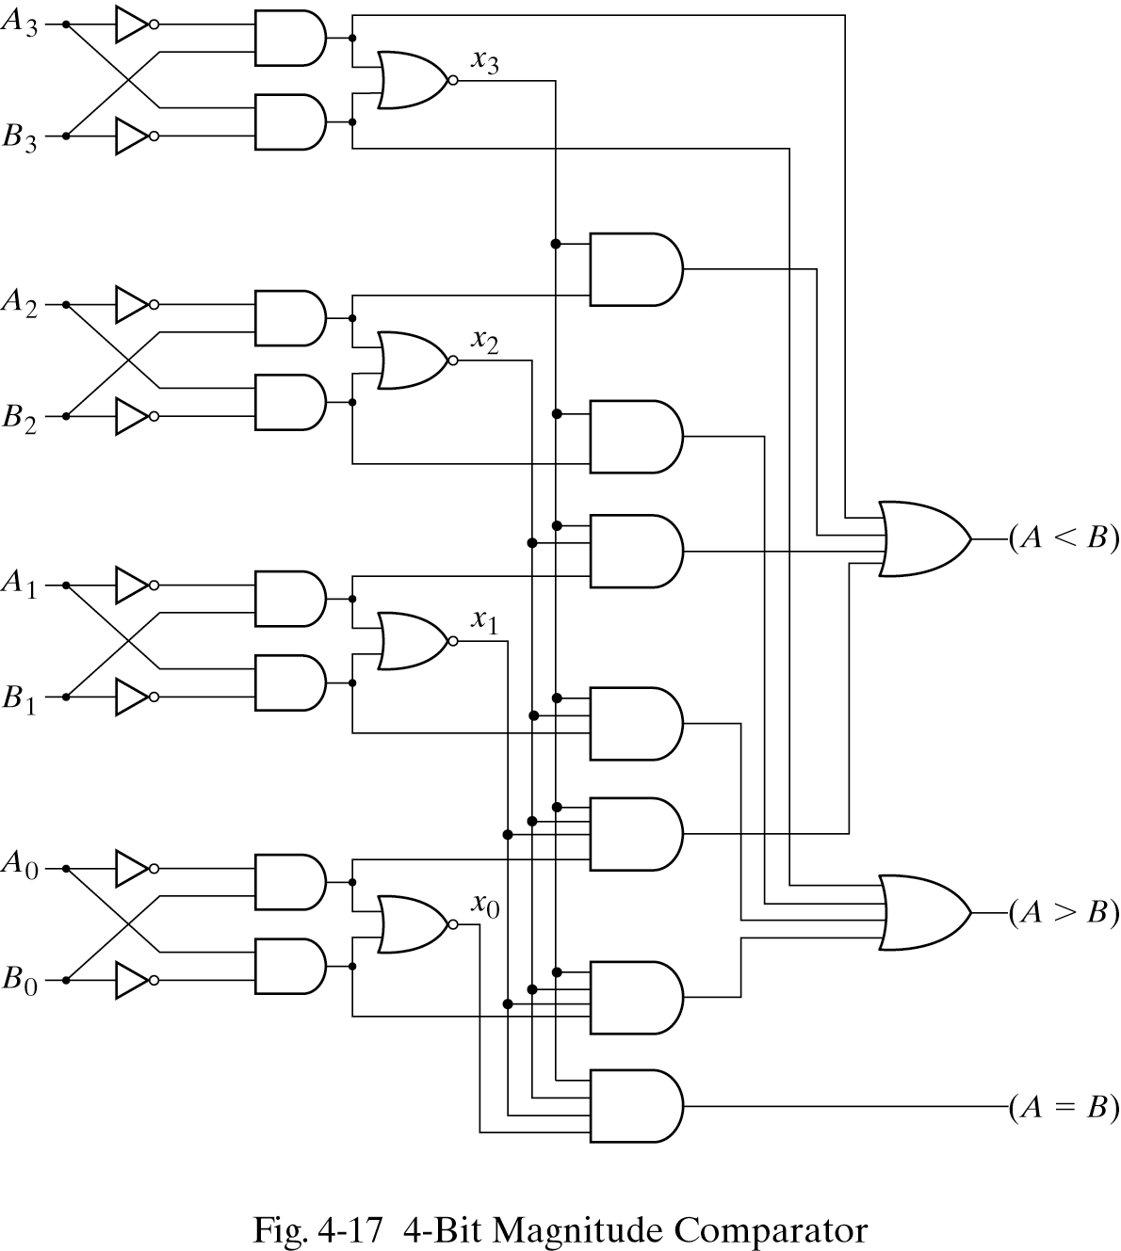
4-bit Karşılaştırma Devresi

Slide 56
Kod Çözücü
n-bitlik bir kod ile
2^{n} kodlanmış bilgi gösterilebilir.
Bir kod çözücü n ikili girişi 2^{n} çıkışa dönüştüren kombinezonsal devredir.
x | y | d₀ | d₁ | d₂ | d₃
0 | 0 | 1 | 0 | 0 | 0
0 | 1 | 0 | 1 | 0 | 0
1 | 0 | 0 | 0 | 1 | 0
1 | 1 | 0 | 0 | 0 | 1
2x4
Kod çözücü
d₀
x
d₁
d₂
y
d₃
d₀ =x’y’
d₁ =x’y
d₂ =xy’
d₃ =xy

Slide 57
2-den-4’e Kod Çözücü
Aktif çıkış 0 olabilir.
Devrenin çalışmasını kontrol etmek için bir de izin (enable) girişi olabilir.
i | x | y | d₀ | d₁ | d₂ | d₃
1 | X | X | 1 | 1 | 1 | 1
0 | 0 | 0 | 0 | 1 | 1 | 1
0 | 0 | 1 | 1 | 0 | 1 | 1
0 | 1 | 0 | 1 | 1 | 0 | 1
0 | 1 | 1 | 1 | 1 | 1 | 0
d₀ = i + x + y = i + i’(x’y+xy’+xy)
d₁ = i + x + y’ = i + i’(x’y’+xy’+xy)
d₂ = i + x’ + y = i + i’(x’y’+x’y+xy)
d₃ = i + x’ + y’ = i + i’(x’y’+x’y+xy’)

Slide 58
İzin Girişli 2-den-4’e Kod Çözücü
d₀ = i + x + y = i + i’(x’y+xy’+xy)
d₁ = i + x + y’ = i + i’(x’y’+xy’+xy)
d₂ = i + x’ + y = i + i’(x’y’+x’y+xy)
d₃ = i + x’ + y’ = i + i’(x’y’+x’y+xy’)
x
d₀
d₁
d₂
y
d₃
e

Slide 59
Kod Çözücü/Veri Dağıtıcı
Veri dağıtıcı
Bir hattan bilgiyi alır ve 2^{n} çıkıştan birine yönlendirir.
Hangi çıkışın veriyi alacağını gösteren n seçim girişi vardır.
d₀
2x4
Kod çözücü
d₀
d₁
i
x
d₂
d₁
d₂
d₃
x, y
y
d₃
x = 0 ve y = 0 ise d₀ = i
x = 0 ve y = 1 ise d₁ = i
x = 1 ve y = 0 ise d₂ = i
x = 1 ve y = 1 ise d₃ = i
i

Slide 60
Kod Çözücüleri Birleştirme
2x4
Kod çözücü
d₀
y
d₁
x | y | z | d₇ | d₆ | d₅ | d₄ | d₃ | d₂ | d₁ | d₀
0 | 0 | 0 | 0 | 0 | 0 | 0 | 0 | 0 | 0 | 1
0 | 0 | 1 | 0 | 0 | 0 | 0 | 0 | 0 | 1 | 0
0 | 1 | 0 | 0 | 0 | 0 | 0 | 0 | 1 | 0 | 0
0 | 1 | 1 | 0 | 0 | 0 | 0 | 1 | 0 | 0 | 0
1 | 0 | 0 | 0 | 0 | 0 | 1 | 0 | 0 | 0 | 0
1 | 0 | 1 | 0 | 0 | 1 | 0 | 0 | 0 | 0 | 0
1 | 1 | 0 | 0 | 1 | 0 | 0 | 0 | 0 | 0 | 0
1 | 1 | 1 | 1 | 0 | 0 | 0 | 0 | 0 | 0 | 0
d₂
z
i
d₃
x
2x4
Kod çözücü
d₄
d₅
d₆
i
d₇

Slide 61
Kod Çözücünün Gerçeklemede Kullanılması
Kod çözücü n giriş için 2^{n} çarpım terimini verir.
2x4
Kod çözücü
d₀ = x’y’
x
d₁ = x’y
d₂ = xy’
y
d₃ = xy
nx2^{n} Kod çözücü ve VEYA kapıları kullanarak çarpımlar toplamı ifade kullanılarak gösterilen n değişkenli bütün Boole fonksiyonları gerçeklenebilir.

Slide 62
Örnek
Tam Toplayıcı
E = xy + xz + yz = Σ(3, 5, 6, 7)
T = x ⊕ y ⊕ z = Σ(1, 2, 4, 7)
0
3x8
Kod çözücü
x
1
2
E
3
y
4
5
T
6
z
7

Slide 63
Kodlayıcı
Giriş sayısı: 2^{n}
Çıkış sayısı: n
Çıkışlarda giriş değerine bağlı olarak kod üretilir
Örnek: n = 2
d₀ | d₁ | d₂ | d₃ | x | y
1 | 0 | 0 | 0 | 0 | 0
0 | 1 | 0 | 0 | 0 | 1
0 | 0 | 1 | 0 | 1 | 0
0 | 0 | 0 | 1 | 1 | 1

Slide 64
Öncelikli Kodlayıcı
Kodlayıcıdaki problemler:
Girişlerden bir anda sadece bir tanesi aktif olabilir.
Aynı anda birden fazla giriş aktif olduğunda çıkış tanımsızdır.
Öncelikli Kodlayıcı:
Girişler arasında öncelik tanımlanır.
d₀
d₁
d₂
d₃
x
y
v
0
0
0
0
X
X
0
1
0
0
0
0
0
1
X
1
0
0
0
1
1
X
X
1
0
1
0
1
X
X
X
1
1
1
1

Slide 65
4-bit Öncelikli Kodlayıcının Karnaugh Diyagramı
d₂d₃ d₀d₁ | 00 | 01 | 11 | 10
00 | X | 1 | 1 | 1
01 | 0 | 1 | 1 | 1
11 | 0 | 1 | 1 | 1
10 | 0 | 1 | 1 | 1
x = d₂ + d₃
d₂d₃ d₀d₁ | 00 | 01 | 11 | 10
00 | X | 1 | 1 | 0
01 | 1 | 1 | 1 | 0
11 | 1 | 1 | 1 | 0
10 | 0 | 1 | 1 | 0
y = d₃ + d₁ d₂’

Slide 66
4-bit Öncelikli Kodlayıcı Devresi
x = d₂ + d₃
y = d₁d₂’ + d₃
V = d₀ + d₁ + d₂ + d₃
d₃
y
d₂
d₁
x
v
d₀

Slide 67
Veri Toplayıcılar (Multiplexers - MUX)
Birçok girişinden birindeki veriyi tek çıkışına aktarır.
Seçme girişleri n → n = ?
Örnek: 2-den-1’e MUX
2 giriş hattı I₀, I₁
1 çıkış hattı Y
1 seçim hattı S
S | Y
0 | I₀
1 | I₁
Y=S’I₀ + SI₁

Slide 68
2-den-1’e Veri Toplayıcı
I₀
S
Y
I₁
Özel Sembol
I₀
0
MUX
Y
I₁
1
S

Slide 69
4-den-1’e Veri Toplayıcı
4 giriş hattı: I₀, I₁, I₂, I₃
1 çıkış hattı: Y
2 seçim hattı: S₁, S₀.
S₁
S₀
Y
0
0
I₀
Y=S₁’S₀’I₀ + S₁’S₀I₁ + S₁S₀’I₂ + S₁S₀I₃
0
1
I₁
1
0
I₂
1
1
I₃

Slide 70
4-den-1’e Veri Toplayıcı Devresi
I₀
I₁
Y
I₂
I₃
S₁
S₀

Slide 71
İzin Girişli Veri Toplayıcı
İ
İ | S | Y
1 | XX | 0
0 | 00 | A
0 | 01 | B
0 | 10 | C
0 | 11 | D
A
0
B
1
MUX
Y
C
2
D
3
S₁
S₀

Slide 72
Veri Toplayıcılar Kullanılarak Tasarım
4-to-1-line multiplexer
S₁→ x
S₀→ y
S₁’S₀’ = x’y’,
S₁’S₀ = x’y,
S₁S₀’ = xy’,
S₁S₀ = xy
I₀
0
I₁
1
MUX
Y
I₂
2
I₃
3
S₁
S₀
Y = S₁’S₀’ I₀ + S₁’S₀ I₁ + S₁S₀’ I₂ + S₁S₀ I₃.
Y = x’y’ I₀ + x’y I₁ + xy’ I₂ + xyI₃

Slide 73
Veri Toplayıcılar Kullanılarak Tasarım
n değişkenli Boole fonksiyonunu m seçim girişli MUX ile gerçeklemek için
F(x₁, x₂, ..., x_{n})
Boole fonksiyonu doğruluk tablosu il gösterilir.
İlk m değişken (x₁, x₂, ..., x_{m}) seçim girişlerine uygulanır
Bu m değişkenin her kombinezonu için çıkış değeri geri kalan n-m değişkenin (x_{m+1}, x_{m+2}, ..., x_{n}) cinsinden bulunur.
0, 1, x_{m+1}’x_{m+2}’…x_{n}’, x_{m+1}’x_{m+2}’…x_{n},…, x_{m+1}x_{m+2}…x_{n},
Bu fonksiyonlar veri girişlerine doğru sırada uygulanır.

Slide 74
Veri Toplayıcılar Kullanılarak Tasarım
Örnek: T = Σ(1, 2)
0 =
I₀
0
y =
I₀
0
1 =
I₁
1
MUX
T
= xy’ + x’y
MUX
T
= xy’ + x’y
1 =
I₂
2
y' =
I₁
1
0 =
I₃
3
S₁
S₀
S
x y
x

Slide 75
Veri Toplayıcılar Kullanılarak Tasarım
F(x, y, z) = Σ(1, 2, 6, 7)
F = x’y’z + x’yz’ + xyz’ + xyz
Bir seçim girişli MUX ile
Y = S’I₀ + SI₁
S=x, I₀ = y’z + yz’, I₁ = y
İki seçim girişli MUX ile
Y = S₁’S₀’ I₀ + S₁’S₀ I₁ + S₁S₀’ I₂ + S₁S₀ I₃
S₁=x, S₀=y, I₀ = z, I₁ = z’, I₂ = 0, I₃ = 1
Üç seçim girişli MUX ile
Y = S₂’S₁’S₀’ I₀ + S₂’S₁’S₀ I₁ + S₂’S₁S₀’ I₂ + S₂’S₁S₀ I₃ + S₂S₁’S₀’ I₄ + S₂S₁’S₀ I₅ + S₂S₁S₀’ I₆ + S₂S₁S₀ I₇
S₂=x, S₁=y, S₀=z, I₀=0, I₁=1, I₂=1, I₃=0, I₄=0, I₅=0, I₆=0, I₇=1

Slide 76
Veri Toplayıcıları Birleştirme
0
1
MUX
2
3
0
MUX
x y
1
0
z
1
MUX
2
3
x y

Slide 77
Programlanabilir Lojik Elemanlar - Programmable Logic Devices (PLD’s)
Programlanabilir lojik elemanlar VE ve VEYA kapı dizilerinden oluşurlar. Kapı dizileri özel bir bağlantı şekli oluşturmak amacıyla anahtarlar ile kontrol edilirler.
Bu derste üç çeşit PLD inceleyeceğiz.
Programlanabilir Salt Okunabilir Bellek - Programmable Read Only Memory (PROM)
Programmable Logic Array (PLA)
Programmable Array Logic (PAL)

Slide 78
Programlanabilir Lojik Elemanlar
Sabit
VE
Dizisi
Sabit
VEYA
Dizisi
PROM
Girişler
~
Çıkışlar
Programlanabilir
VE
Dizisi
Sabit
VEYA
Dizisi
PAL
Girişler
~
Çıkışlar
PLA
Programlanabilir
VE
Dizisi
Programlanabilir
VEYA
Dizisi
Girişler
~
~
Çıkışlar

Slide 79
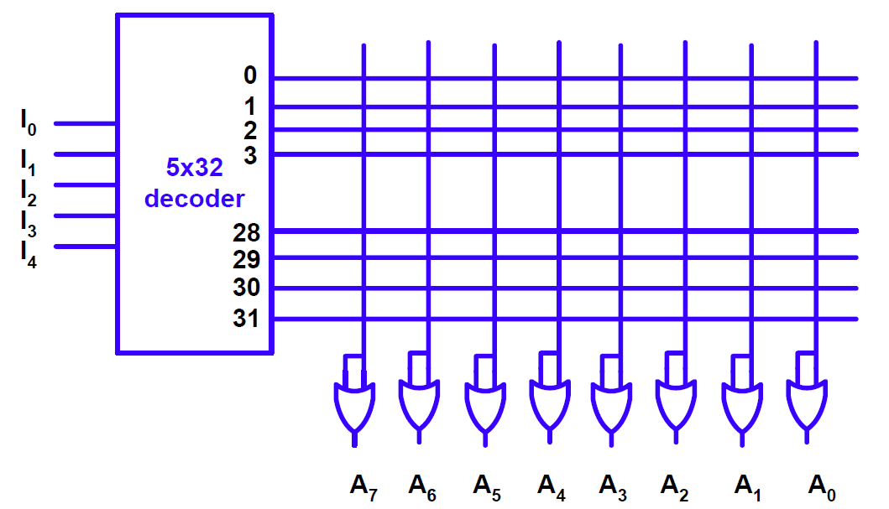
Salt Okunabilir Bellek - Read Only Memory (ROM)
ROM ikili bilginin saklanabildiği ve güç kaynağı kesilse bile bilgiyi koruyan bir elemandır.
ROM bir kod çözücü ve bir sabit VEYA kapısı dizisinden oluşur.
32x8 bitlik ROM’un iç yapısı

Slide 80
ROM Kullanarak Kombinezonsal Devre Tasarımı
Boole fonksiyonunun doğrudan gerçeklenmesi
Fonksiyonu indirgemeye gerek yok. Bütün çarpım terimleri üretiliyor.
Yeniden programlama aynı cihaz ile farklı Boole fonksiyonlarının gerçeklenebilmesine olanak sağlar.

Slide 81
ROM Kullanarak Kombinezonsal Devre Tasarımı
ROM ile gerçeklenecek olan Boole fonksiyonunun doğruluk tablosu kapalı olan anahtarların yerlerini gösterir.
_{Girişler} |  |  |  |  | _{Çıkışlar}
I₄ | I₃ | I₂ | I₁ | I₀ | A₇ | A₆ | A₅ | A₄ | A₃ | A₂ | A₁ | A₀
0 | 0 | 0 | 0 | 0 | 1 | 0 | 1 | 1 | 0 | 1 | 1 | 0
0 | 0 | 0 | 0 | 1 | 0 | 0 | 0 | 1 | 1 | 1 | 0 | 1
0 | 0 | 0 | 1 | 0 | 1 | 1 | 0 | 0 | 0 | 1 | 0 | 1
0 | 0 | 0 | 1 | 1 | 1 | 0 | 1 | 1 | 0 | 0 | 1 | 0
… |  |  |  |  | …
1 | 1 | 1 | 0 | 0 | 0 | 0 | 0 | 0 | 1 | 0 | 0 | 1
1 | 1 | 1 | 0 | 1 | 1 | 1 | 1 | 0 | 0 | 0 | 1 | 0
1 | 1 | 1 | 1 | 0 | 0 | 1 | 0 | 0 | 1 | 0 | 1 | 0
1 | 1 | 1 | 1 | 1 | 0 | 0 | 1 | 1 | 0 | 0 | 1 | 1

Slide 82
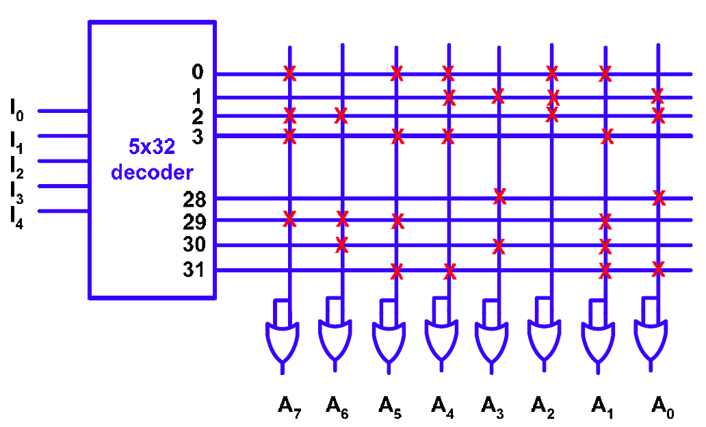
ROM Kullanarak Kombinezonsal Devre Tasarımı
X bağlantının olduğunu yani lojik-1’i gösterir. X olmaması bağlantının olmadığını yani lojik-0’ı gösterir.

Slide 83
Örnek
3-bitlik girişindeki sayının karesini bulan devreyi ROM kullanarak tasarlayınız.
Giriş bit uzunluğu, çıkış bir uzunluğu ve çıkışlara ait doğruluk tablosu bulunacak.
Bu devrede 3-bitlik giriş ve 6 bitlik-çıkış vardır. 7² = 49 = 110001₂.
Doğruluk Tablosu:
x₂ | x₁ | x₀ | y₅ | y₄ | y₃ | y₂ | y₁ | y₀
0 | 0 | 0 | 0 | 0 | 0 | 0 | 0 | 0
0 | 0 | 1 | 0 | 0 | 0 | 0 | 0 | 1
0 | 1 | 0 | 0 | 0 | 0 | 1 | 0 | 0
0 | 1 | 1 | 0 | 0 | 1 | 0 | 0 | 1
1 | 0 | 0 | 0 | 1 | 0 | 0 | 0 | 0
1 | 0 | 1 | 0 | 1 | 1 | 0 | 0 | 1
1 | 1 | 0 | 1 | 0 | 0 | 1 | 0 | 0
1 | 1 | 1 | 1 | 1 | 0 | 0 | 0 | 1

Slide 84
Örnek
Doğruluk tablosundan y₀ = x₀ ve y₁ = 0 olarak bulunur.
Gerekli olan ROM un büyüklüğü 8 X 4 dür.
0 | 0 | 0 | 0
0 | 0 | 0 | 0
0 | 0 | 0 | 1
0 | 0 | 1 | 0
0 | 1 | 0 | 0
0 | 1 | 1 | 0
1 | 0 | 0 | 1
1 | 1 | 0 | 0
x₀
3x8
Kod
Çözücü
x₁
x₂
y₃
y₂
y₁
y₀

Slide 85
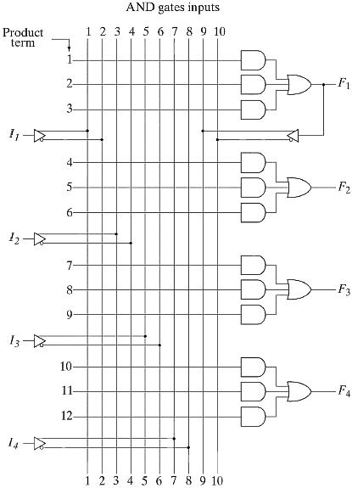
Programmable Array Logic (PAL)
VE Kapı Girişleri
Çarpım
Terimleri

Slide 86
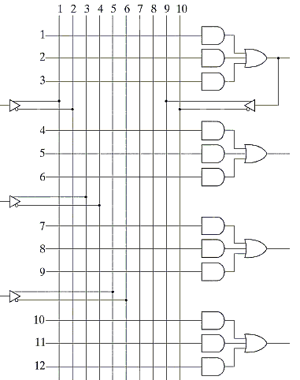
PAL ile Tasarım
y₅ = x₂x₁
y₅
x₂x₁
x₀
00
01
11
10
x₂
0
1
y₄
1
1
1
x₁
y₄ = x₂x₁′ + x₂x₀
y₃
y₃ = x₂′x₁x₀ + x₂x₁′x₀
x₀
y₂ = x₁x₀′
y₂

Slide 87
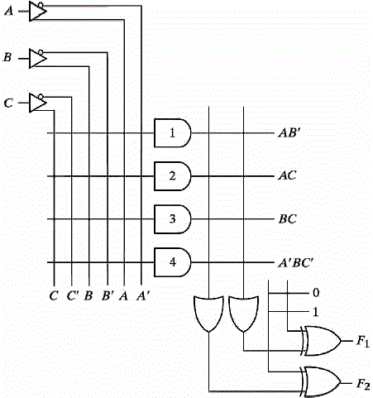
Programmable Logic Array (PLA)
F₁ = AB' + AC + A'BC'
F₂ = (AC + BC)'

